Slide 1
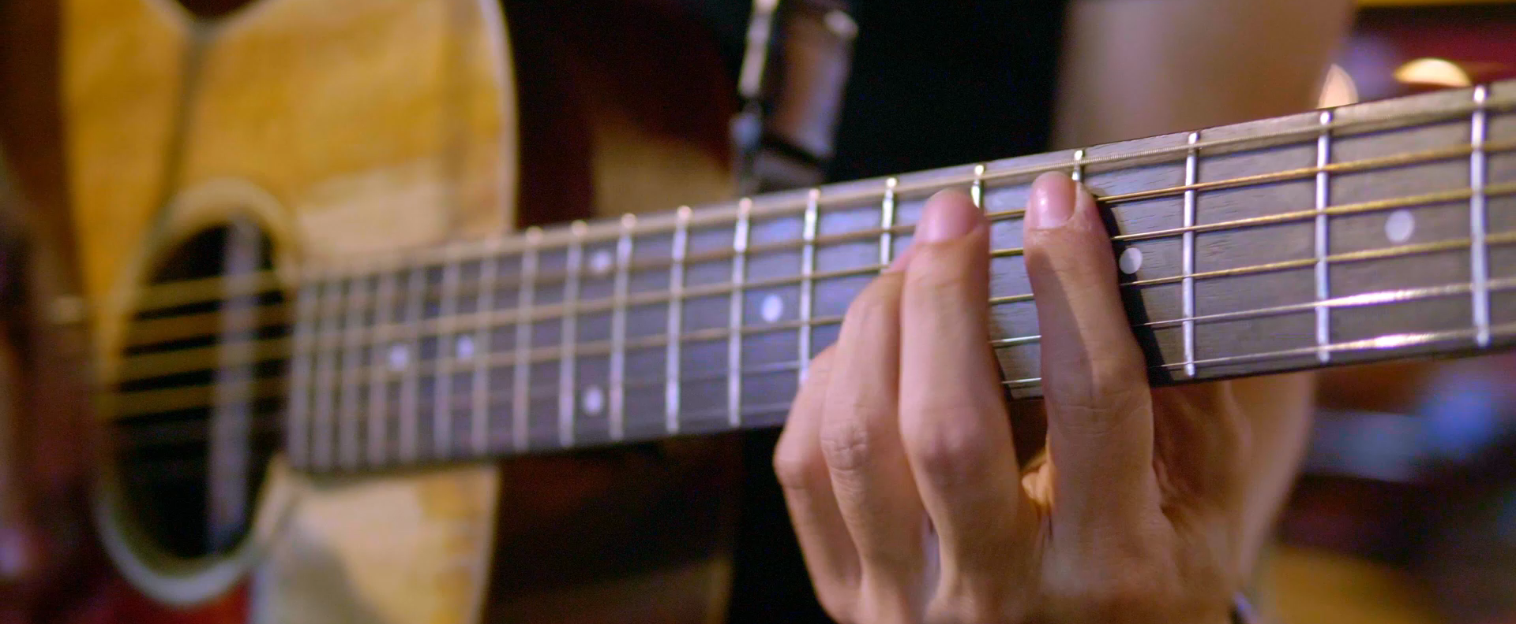
Musiikin valintakokeet 2022 - webinaari 8.3. klo 18-19.30

Slide 2
Illan aiheita
Tervetulotoivotus
Valintakokeista yleisesti eri erikoistumisaloilla
Tekniikka-asiaa
Haastattelut
Musiikinteorian, säveltapailun ja musiikin tuntemuksen kokeet
Hakuun liittyviä asioita
Tulosten julkaisu

Slide 3
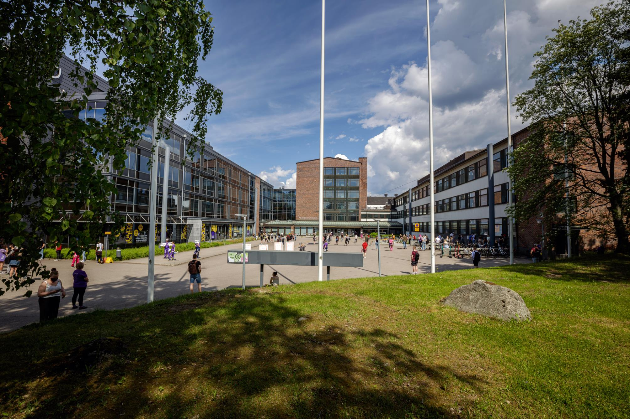
Tampereen ammattikorkeakoulu
TAMK on yksi Suomen suurimmista ja suosituimmista ammattikorkeakouluista. Vahvuuksiamme ovat monialaisuus, kehittämisosaaminen, monimuotoiset oppimisen väylät, tiivis yhteys työelämään ja kansainvälinen yhteistyö. Yhdessä Tampereen yliopiston kanssa muodostamme Tampereen korkeakouluyhteisön.

Slide 4

Tutkintoon johtava koulutus, 240 op
Musiikkipedagogi (AMK), 35 aloituspaikkaa
Instrumenttipedagogi, musiikinteoriapedagogi, orkesterin- ja kuoronjohtaja
Muusikko (AMK), 10 aloituspaikkaa
Musiikkiteatteri (ainoa tutkintoon johtava musiikkiteatterikoulutus Suomessa)
Musiikkipedagogi (ylempi AMK), 8 aloituspaikkaa
Opiskelijoita n. 230
Osaamispäällikkö, yliopettajat (2), lehtorit (13), sivutoimiset tuntiopettajat (40), Tampereen konservatorion ostopalveluopettajat (20), tuottaja, suunnittelija, työmestari, koordinaattori, opintoasiainkoordinaattorit
Uudistetut toimivat väistötilat pääkampuksella, Satamakadulla ja Hämeenpuistossa
Taiteellinen toiminta ja julkaisut
Koulutusproduktiot ja konsertit (n. 70 konserttia vuodessa)
Lisäksi opetushenkilöstön konsertointi Suomessa ja ulkomailla
Avoin AMK, täydennyskoulutus ja erikoistumiskoulutukset (yhteisömuusikko, aivoterveys), musiikkipedagogikoulutuksen harjoitusoppilaat (n. 100)
Verkostoidumme ja kehitämme TKI-hanketoimintaa sekä jatkuvaa oppimista
Laaja yhteistyöverkosto: mm. musiikkioppilaitoksia, Tampere Filharmonia ja muita ammattiorkestereita, ammattiteattereita, Puolustusvoimat, Tampereen korkeakouluyhteisö, Taideyliopisto, AMKien musiikin koulutukset, Tampereen seurakuntayhtymä, Tampere-talo, kv-kumppanit

Slide 5
Kysymyksiä
Voit esittää kysymyksiä joko chattin kautta tai kättä nostamalla (löytyy zoomista kohdasta Reactions- Raise Hand)
Kysymyksiä voi esittää jokaisessa asiakohdassa, mutta myös lopusta varataan aikaa niille
Aloitetaan…

Slide 6
TERVETULOA!
Osaamispäällikkö Timo Salo

Slide 7
Valintakoeoppaat
Pedagogin linkki https://opintopolku.fi/konfo/fi/toteutus/1.2.246.562.17.00000000000000002761
Muusikon linkki https://opintopolku.fi/konfo/fi/toteutus/1.2.246.562.17.00000000000000002751

Slide 8
Ennakkotehtävät
Ei ole aiemmin ollut vastaava
Valintakokeeseen liittyvät ennakkotehtävät palautetaan liitteenä Opintopolku.fi-palveluun viimeistään 19.4. Ennakkotehtäviin liittyvät materiaalit avataan 31.3. osoitteessa https://sites.tuni.fi/valintakoemateriaali/tamkin-ennakkotehtavat-valintatehtavat-ja-valintakokeiden-ennakkomateriaali-kevat-2022/
Tekniset vaatimukset videolle (Matti Ruippo)

Slide 9
Valmistettavat tehtävät
Musiikkipedagogi: Ohjeet tulevat valintakoekutsussa kaksi viikkoa ennen valintakoepäivää
Musiikkiteatteri: Valmistettavista tehtävistä monologit löytyvät ennakkotehtävistä, dialogitekstit lähetetään 2.vaiheen valintakoekutsun mukana kaksi viikkoa ennen valintakoepäivää

Slide 10
Aikataulut (musiikkipedagogi)
18.5. | musiikinteoriapedagogi, laaja-alainen musiikkipedagogiikka musiikinteoriapedagogi, säveltäminen
19.5. | jousisoittimet kuoronjohtaja (musiikinteoriapedagogi, laaja-alainen musiikkipedagogiikka, varapäivä) (musiikinteoriapedagogi, säveltäminen, varapäivä)
20.5. | piano orkesterinjohtaja
23.5. | vaskipuhaltimet klassinen laulu
24.5. | puupuhaltimet (klassinen laulu, varapäivä)
25.5. | klassinen kitara, kantele, harmonikka, harppu, lyömäsoittimet (piano varapäivä)

Slide 11
Aikataulu (muusikko)
23.5. | musiikkiteatteri, 2. vaihe (ryhmä 1)
24.5. | musiikkiteatteri, 2. vaihe (ryhmä 2)
25.5. | musiikkiteatteri, 2. vaihe (ryhmä 3)

Slide 12
Erikoistumisalat ja opintosuunnat
Muusikko: musiikkiteatteri
Musiikkipedagogi:
Instrumenttipedagogi
Kuoronjohtaja
Orkesterinjohtaja
Musiikinteoriapedagogi, laaja-alainen musiikkipedagogiikka
Musiikinteoriapedagogi, säveltäminen

Slide 13
Haastattelut
Linkki materiaaliin tulee valintakoekutsun mukana
Musiikkipedagogi: yksilöhaastattelu (omat ajat)
Musiikkiteatteri: ryhmähaastattelu (2.vaiheen yhteydessä)

Slide 14
Musiikin hahmottamisen, säveltapailun ja musiikin tuntemuksen koe
Tehdään osin ryhmänä, osin yksilötestinä
Vanhoja kokeita mallina valintakoeoppaissa, sisällöt eivät ole aivan samat keväällä 2022

Slide 15
Hakijapalveluiden terveiset
Koulutuskortit ja erityisesti Näin haet-välilehti hakuasioihin:
Musiikkipedagogi: https://www.tuni.fi/fi/tule-opiskelemaan/musiikin-tutkinto-ohjelma-musiikkipedagogi-paivatoteutus#switcher-trigger--apply
Muusikko: https://www.tuni.fi/fi/tule-opiskelemaan/musiikin-tutkinto-ohjelma-muusikko#switcher-trigger--apply
Hakijapalveluiden hakuinfovideo, jossa kerrotaan etenkin kevään toiseen yhteishakuun liittyen käytännön ohjeita: https://tuni.cloud.panopto.eu/Panopto/Pages/Viewer.aspx?id=d1273bf5-5da4-46e5-aa51-adec011702a3
Jatkoon!-päivä 10.3.2022 klo 9-30-10 musiikin osuus yhdessä median kanssa
Liity tietokoneella tai mobiilisovelluksella
Liity kokoukseen napsauttamalla tästä
tapahtumasivustolta musiikin esittelyjen tallenteet joulukuun Jatkoon!-päivästä: https://events.tuni.fi/jatkoon/, https://events.tuni.fi/jatkoon/tutkinto-ohjelmat/
Jos kysymyksiä tulee esim. hakukelpoisuuteen/opiskelijavalintaprosessiin liittyen: https://www.tuni.fi/fi/tutustu-meihin/hakijapalvelut

Slide 16
KYSYMYKSIÄ JA KOMMENTTEJA?
Nyt voi nostaa käden tai pyytää puheenvuoroa. Asiantuntijat vastaavat.

Slide 17
Tulosten julkaiseminen
Valintakokous on 2.6.
Sen jälkeen tiedot menevät Opiskelijapalveluihin, josta syötetään Opintopolku.fi –palveluun
Heinäkuussa on mahdollisuus yhtenä päivänä kysyä tuloksistaan (ilmoitetaan myöhemmin)

Slide 18
KIITOS AKTIIVISESTA OSALLISTUMISESTA
Tervetuloa hakemaan TAMK Musiikin tutkinto-ohjelmaan

